Slide 1
Еще Киплинг писал:
«Образование- величайшее из земных благ, если оно наивысшего качества. В противном случае оно совершенно бесполезно».
На ступени начальной школы осуществляется формирование основ умения учиться. Здесь для учителя главное организовать такую систему обучения, когда обучающийся получает не готовое знание, а «открывает» его сам.
Ещё в конце 18 века швейцарский педагог Песталоцци сказал:

Slide 2
«Мои ученики будут узнавать новое не от меня; они будут открывать это новое сами.
Моя главная задача – помочь им раскрыться и развить собственные идеи».
Современные психологи определили, что качество образования будет наиболее эффективным ни в индивидуальной работе под руководством сколь угодно чуткого взрослого, а в сотрудничестве в группе совместно работающих детей.

Slide 3
Начинаю работу в группах уже с 1 класса, хотя многие источники советуют в 1и2 классах применять только работу в парах. Многие учителя боятся из-за перестановки парт. Делать этого не нужно. Группы должны содержать не более 4 человек.
Продолжительность такой работы на первых порах 5-7 мин., затем к 4 классу до 20мин. Это связано с тем, что ученики, не обладая необходимыми для сотрудничества умениями создают излишний шум, нечто вроде «птичьего базара», возникают споры разногласия, что может стать помехой для усвоения материала. Не нужно этого бояться, постепенно дети привыкают. Появляется чувство ответственности не только за себя, но и за своих товарищей.

Slide 4
Подготовка к уроку в сотрудничестве для учителя трудоёмкий процесс. Зато объём материала, подлежащий сотрудничеству, меньше, чем объём обычного урока.
Обучение в сотрудничестве помогает каждому лучше освоить учебный материал, глубже вникнуть в его содержание, возможность проговаривать (р/р), выражать свои мысли вслух.
Выполняя групповые задания ученик подвергается контролю со стороны своих товарищей, что помогает предупредить возникновение ошибок.
К групповой работе на уроке можно обращаться несколько раз.
Все члены группы должны получать одинаковые поощрения. Любой из группы может дополнять высказывания товарища. Необходимо обсуждать, что удалось и к чему следует стремиться.

Slide 5
Приведу пример учебного сотрудничества п
ри работе над темой: «Уравнения» (4ч)
1.Игра «Слово» - подбор тематической группы слов: неизвестное, часть, целое, х, корень,проверка…
2.Игра «Найди неверное в утверждении» (игра-ловушка) на ошибках учатся
3.Игра «Цепочка», каждый член группы решает и проговаривает свою строку
4.Игра «Наведи порядок». Расположить по порядку этапы работы над уравнением (таблички)-вызвала группу, допустившую ошибку для обсуждения и организации работы по устранению ошибки

Slide 6
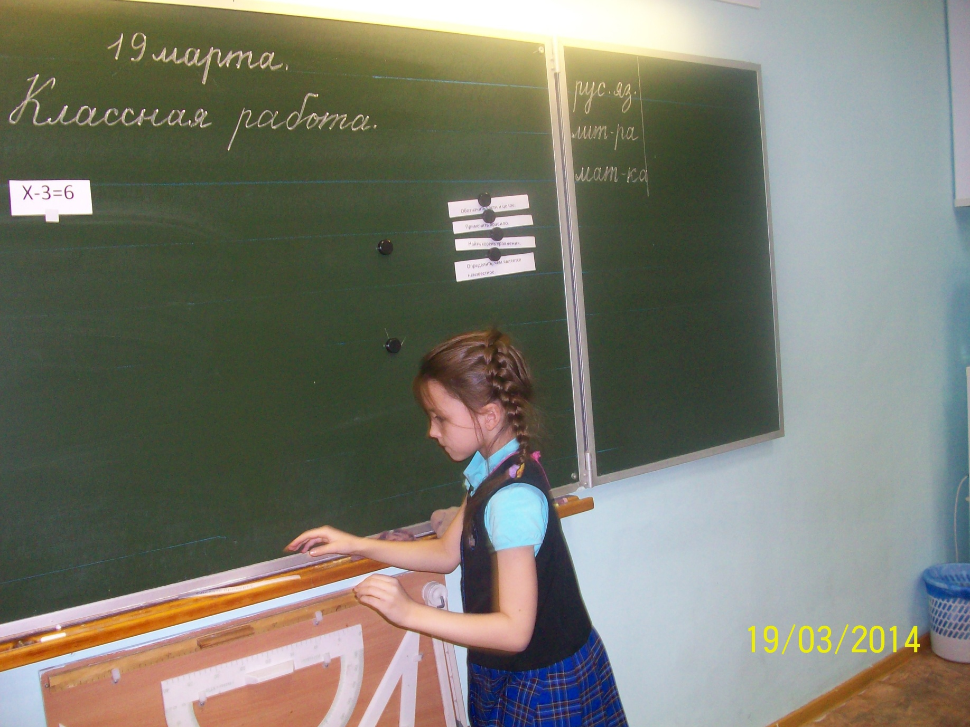

Slide 7
Пример учебного сотрудничества по работе над темой: «Перенос слова»:
1.Заполнение таблицы. Самостоятельное выведение нового на основе имеющихся знаний и записанных в первой колонке слов с ошибками в переносе.
2.Запись слов под диктовку по карточке, 1 ученик в роли учителя диктует трем другим слова для переноса, затем проверяет, после этого роль учителя переходит к другому.
3.Изготовление памятки по переносу слов.

Slide 8
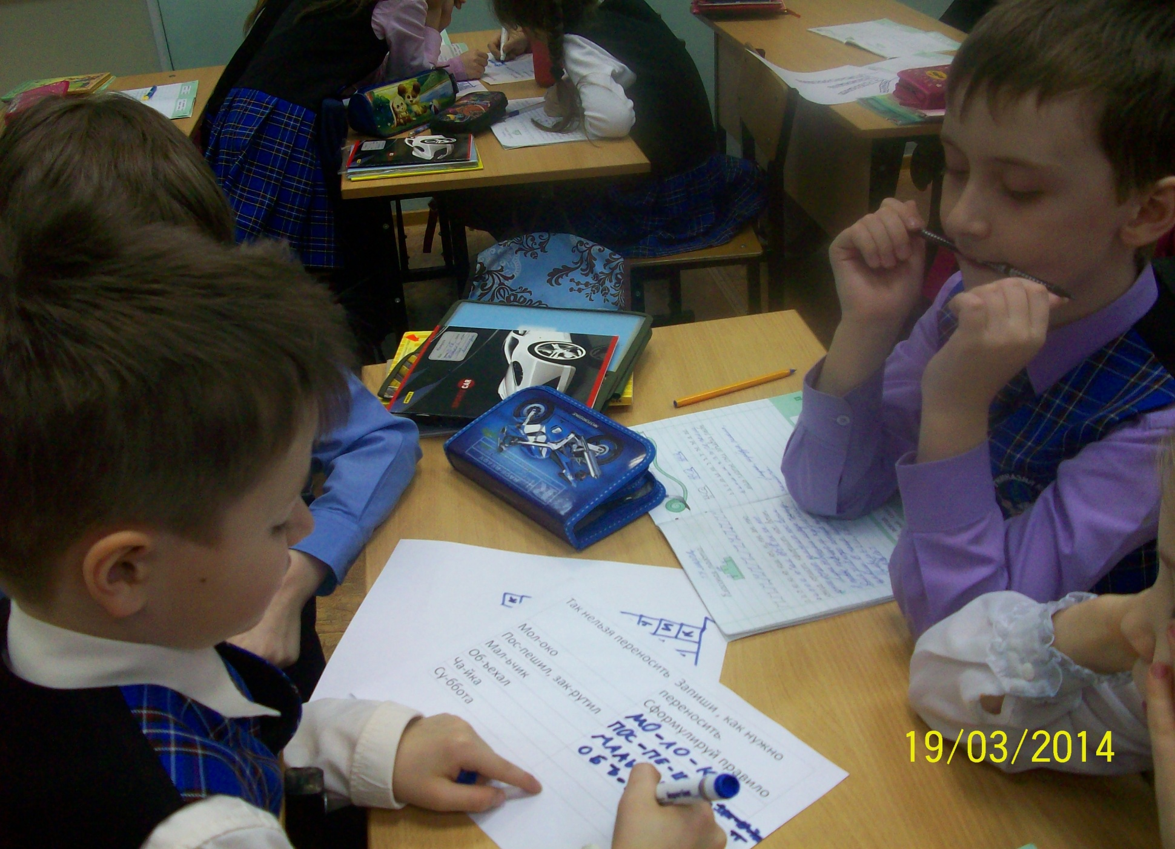

Slide 9
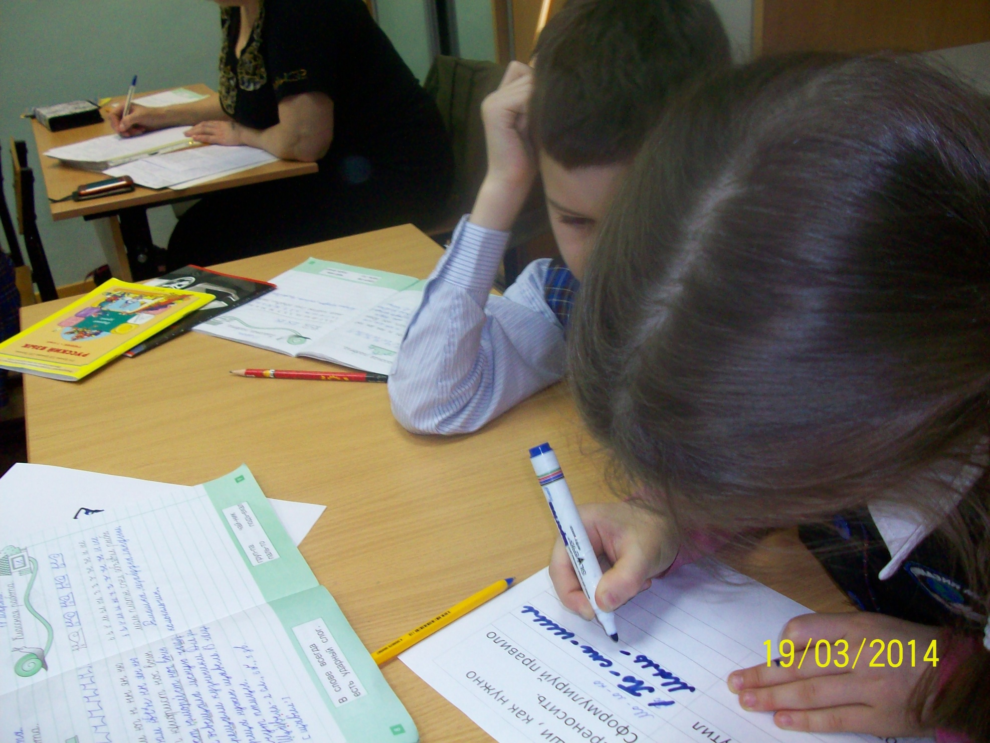

Slide 10
Вот ещё некоторые виды работы в сотрудничестве:
Составление вопросов к тексту;
Составление плана к ответу;
Чтение текста друг другу цепочкой по предложению;
Чтение по ролям, на доске выписываются роли, формируются группы по количеству ролей;
Рисование иллюстраций для пересказа текста (картинный план)
Изготовление плакатов, макетов, слайдов и т д.

Slide 11
Учебное сотрудничество незаменимо в обучении, оно является важнейшим звеном в цепи действий, ведущих к становлению ученика, который хочет и умеет учиться.
Эта цель может быть не достигнута и к концу обучения в старшей школе, если не начать и не вести эту работу вообще.

Slide 12
Небольшая памятка учителю: «Как завоевать успех у учеников и тем самым повысить качество знаний»
1.Не выступайте без набора технических средств обучения, не объясняйте на пальцах, на уроке должны быть обязательно яркие слайды, схемы;
2. Речь должна быть выразительной, юмор, смешные истории, шутки обязательны;
3.Покажите причины неудач и пути исправления ошибок, демонстрируйте смелость мышления, принципиальность в оценках;
4.Не критикуйте голословно, доказывайте и переубеждайте; лучше быть солидарными с разумными идеями, но неразумные идеи критикуйте деликатно;
5.Говорите популярно, воздействуйте на чувства, дайте детям веру в самих себя;
6.Ваши помощь и решение проблем детей будут приняты, но благодарности не ждите.

